Slide 1

TRABALHO FINAL MÓDULO SELENIUM
Grupo: Allain Delon
Rawad Yehia

Slide 2

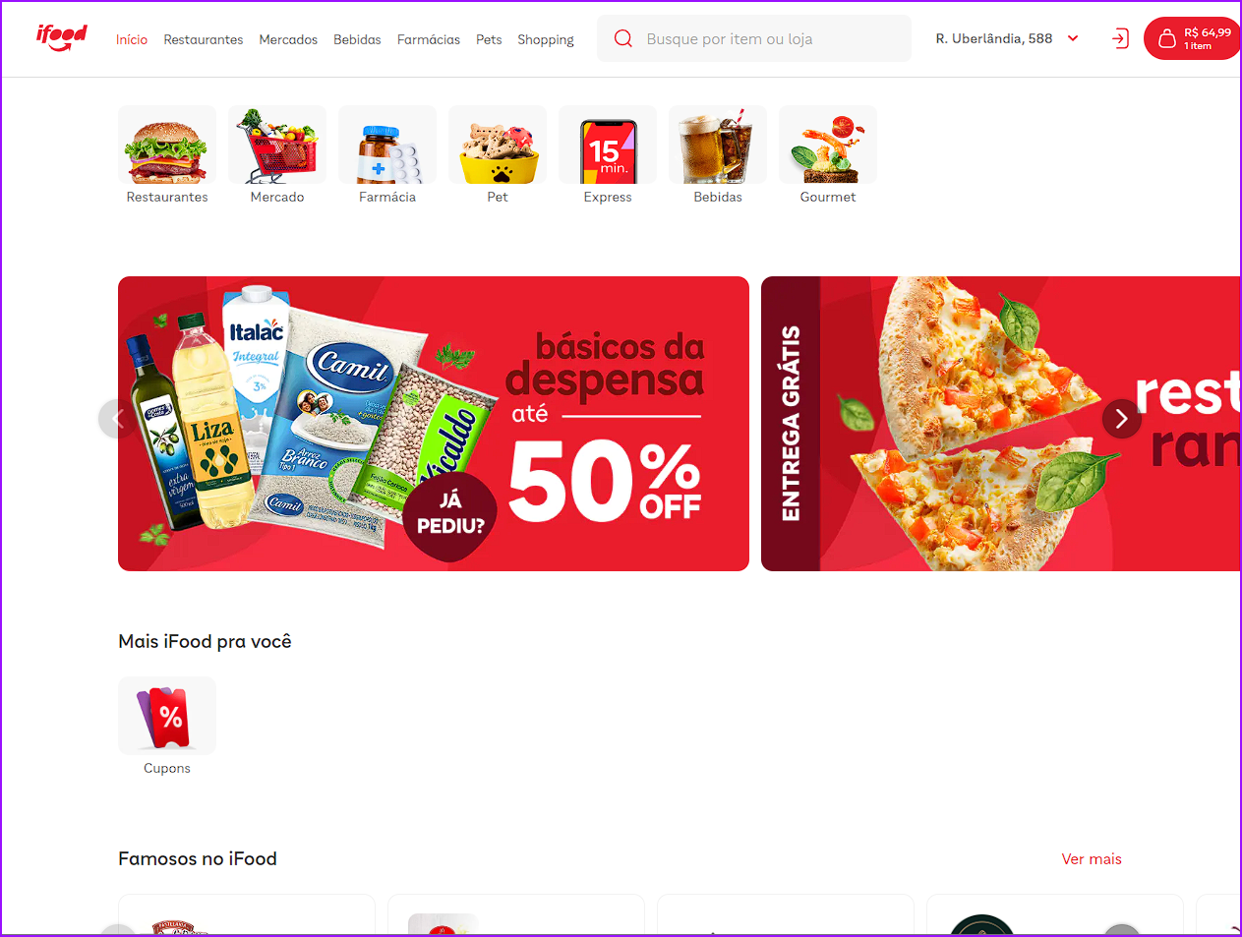
Ifood
Funcionalidades:
Endereço
Carrinho
Cupom
Lista de lojas
Carrossel
Buscar item
Redux
Notes:
Slide que será incluída a imagem da trilha

Slide 3
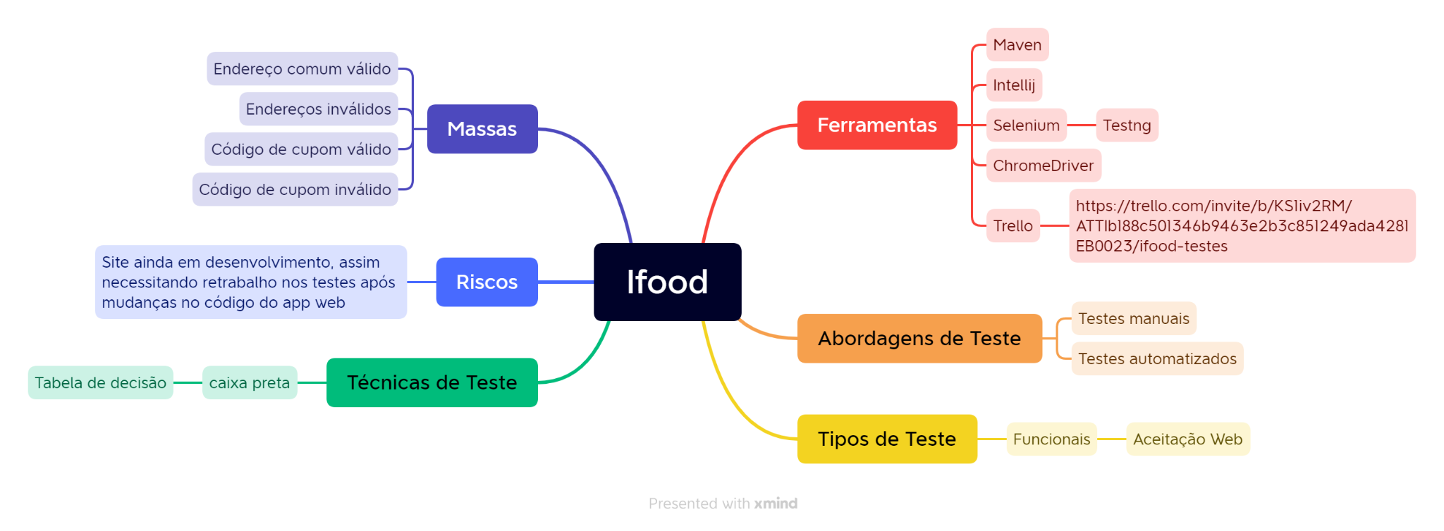
ORGANIZAÇÃO

Slide 4
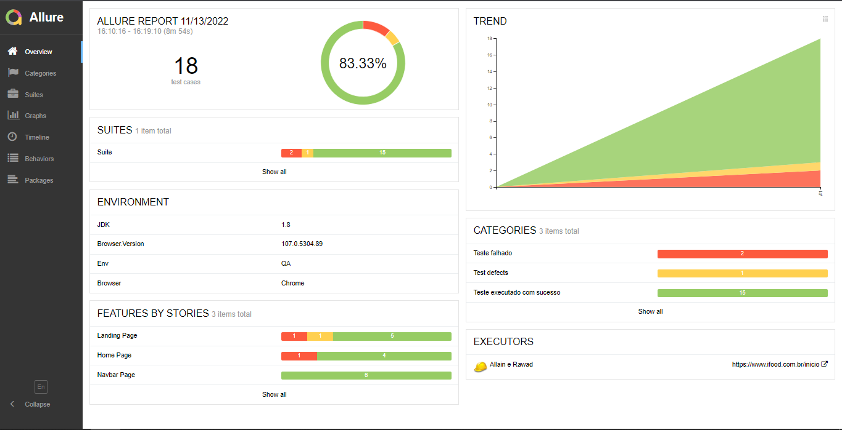
Resultados

Slide 5
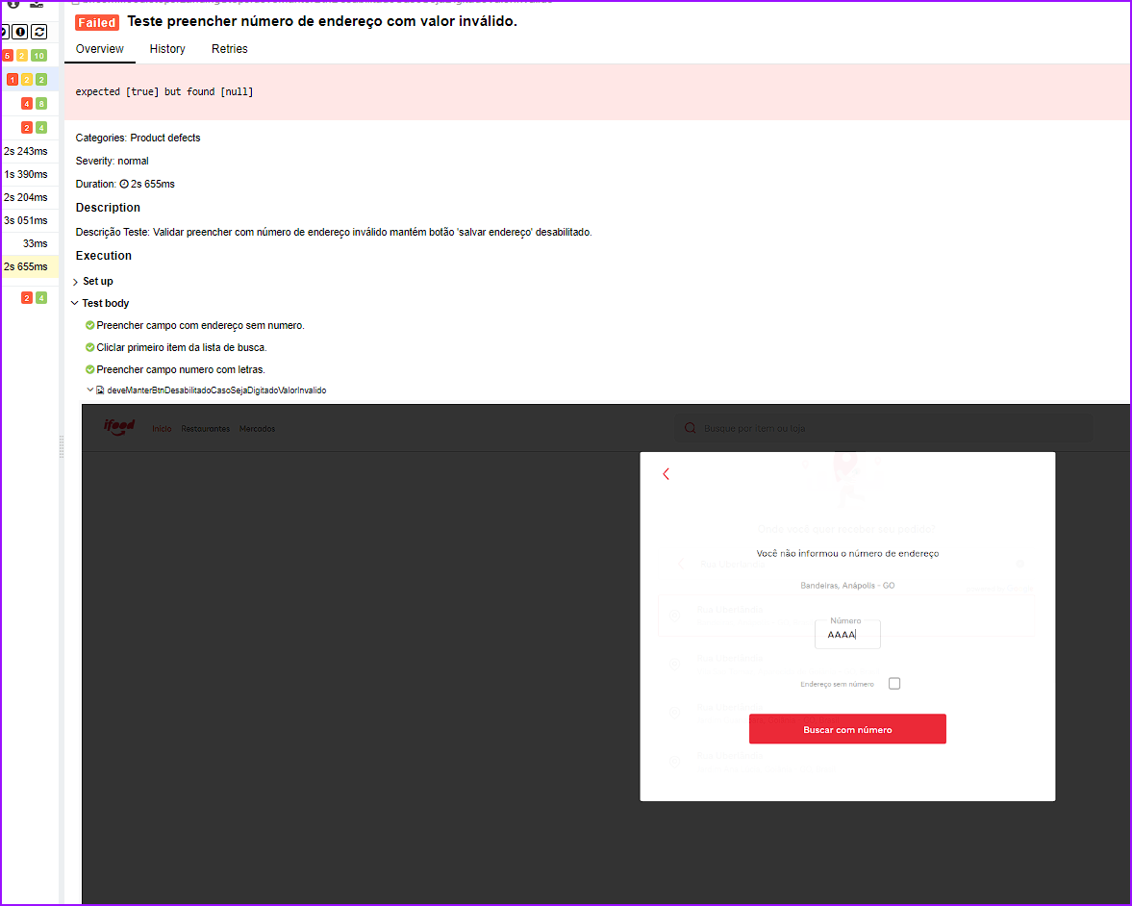
Resultados
CT: Validar preencher com número de endereço inválido mantém botão desabilitado
Dado que acesso a tela home
E que preencho com número de endereço inválido
Então deve botão manter o botão 'salvar endereço' desabilitado

Slide 6
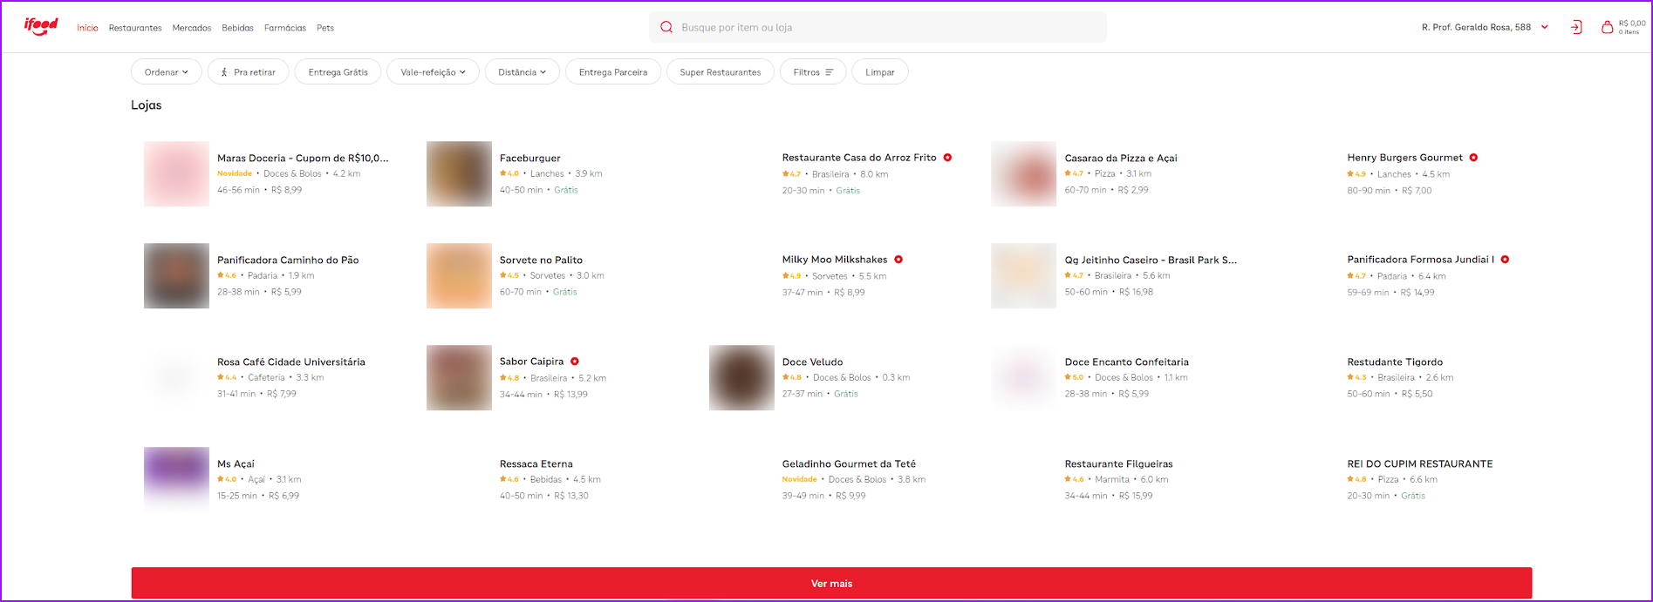
Resultados
CT: Validar clicar no botão "Ver mais" carrega mais itens à lista de Lojas na home
Dado que acesso a tela home
E que preencho endereço válido
Quando clico em ver mais
Então devo visualizar a lista de Lojas aumentar a quantidade de itens

Slide 7


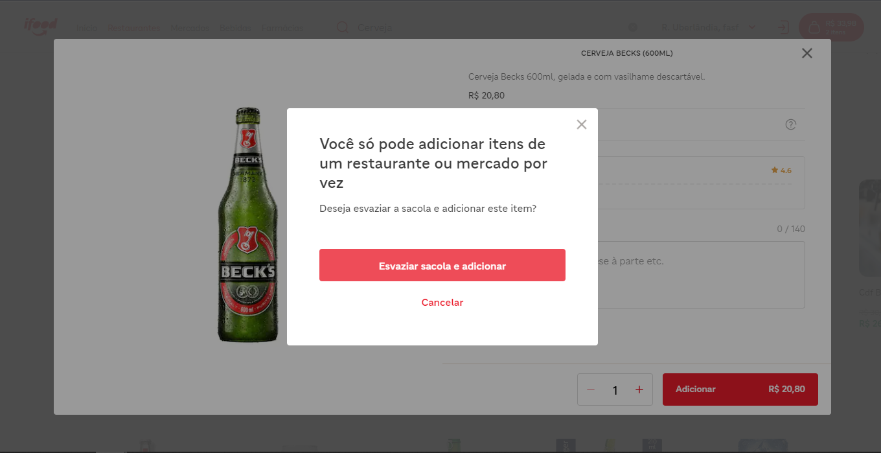
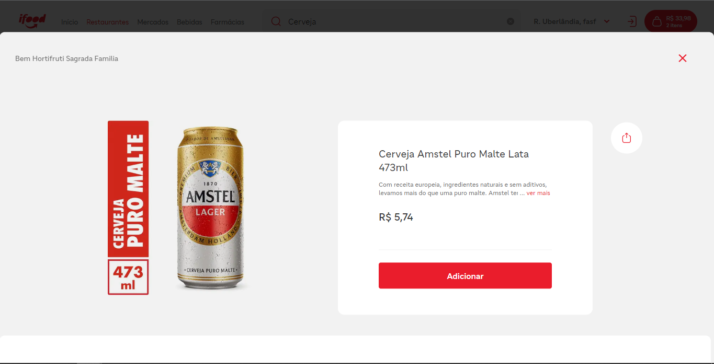

Testes Manuais
O site não informa que o carrinho já possui produtos de outras lojas, acarretando problemas no botão adicionar.

Slide 8
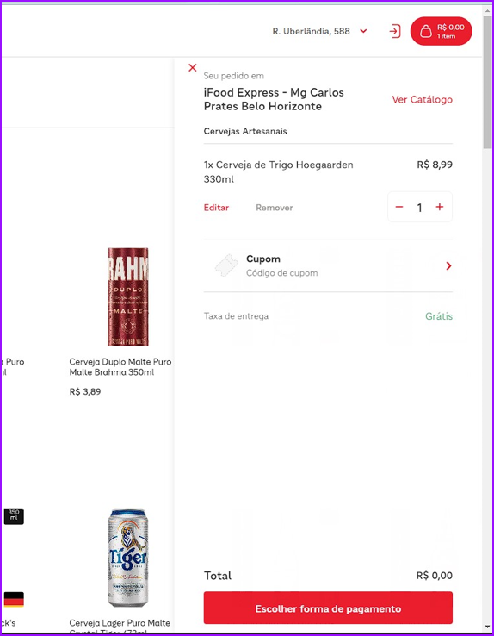
Testes Manuais
O valor total do pedido não sai de R$0,00 não importando a quantidade total de produtos pedidos.

Slide 9
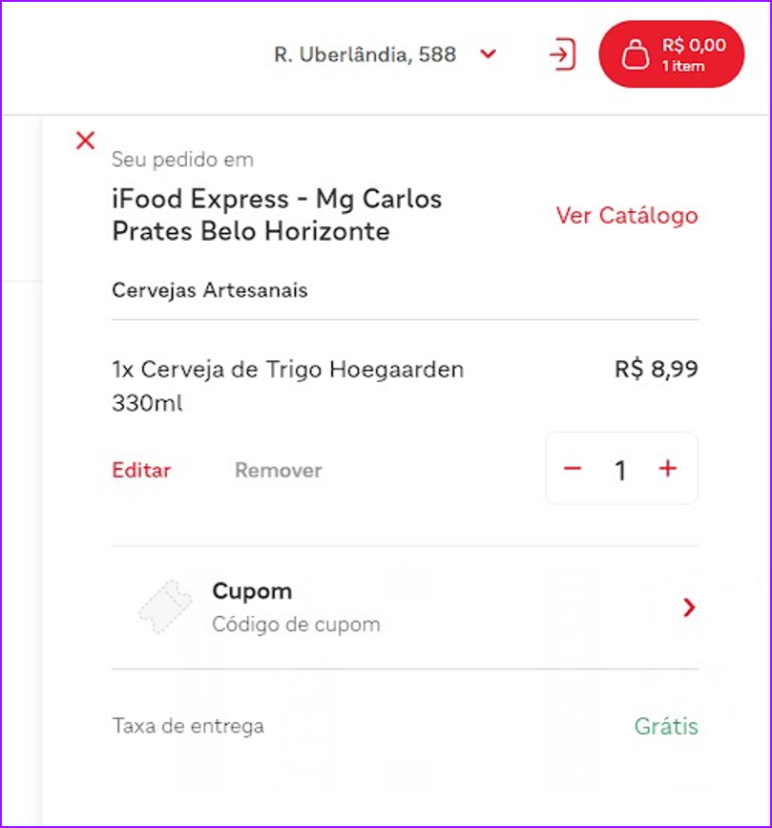
Testes Manuais
Quando aparecem os botões de aumentar e diminuir a quantidade de produtos não funcionam.

Slide 10

Obrigado !!

